Slide 1


Predictive maintenance using ML for printheads
Anthony Atallah
Profs encadrant:
M.Wolf Beat
M.Rodriguez Llorente Fernando
M.Balestra Gioele

Slide 2
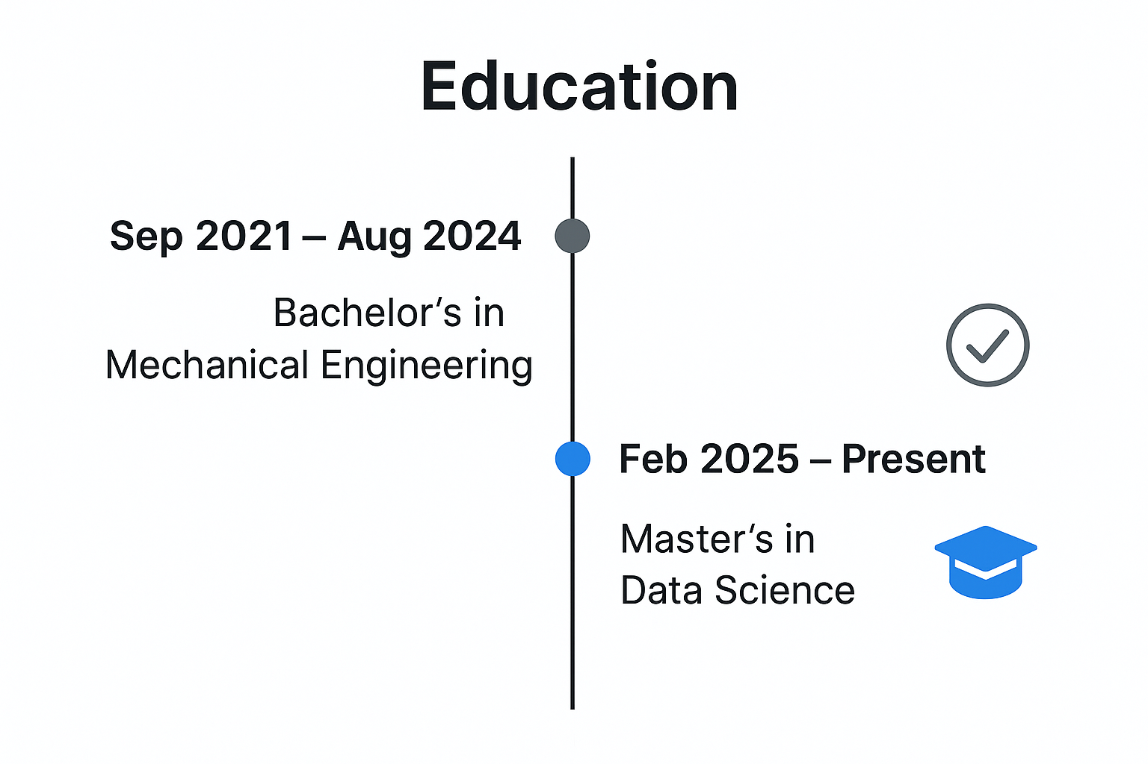
Expérience préalable

Slide 3
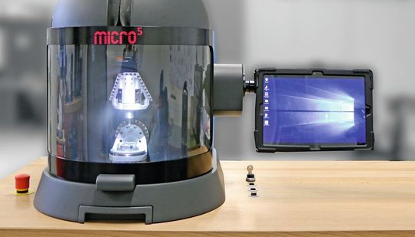
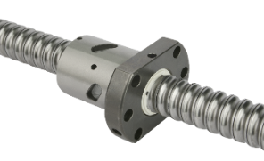
Expérience préalable (projet PI)
Analyse de vis à billes de Micro5 : signaux avant et après maintenance
Développement d’outils de détection d’anomalies
Mise en place d’indicateurs de performance mécanique

Slide 4
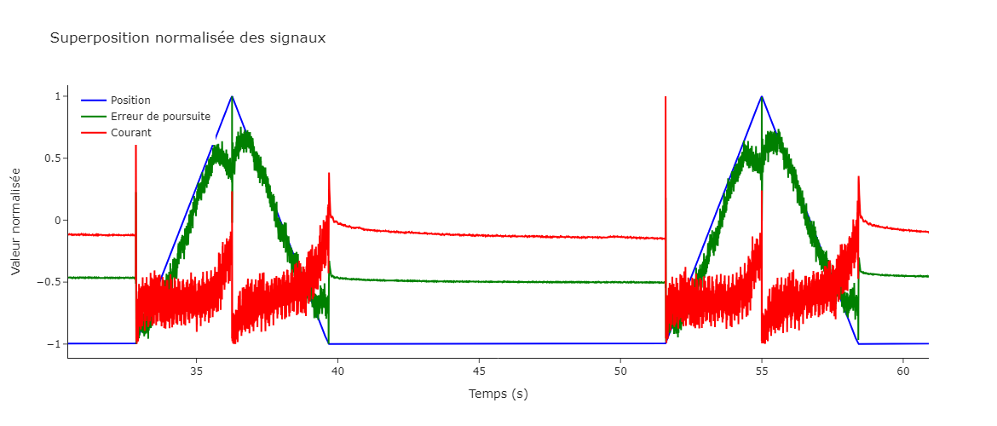
Modèle: analyse des données

Slide 5
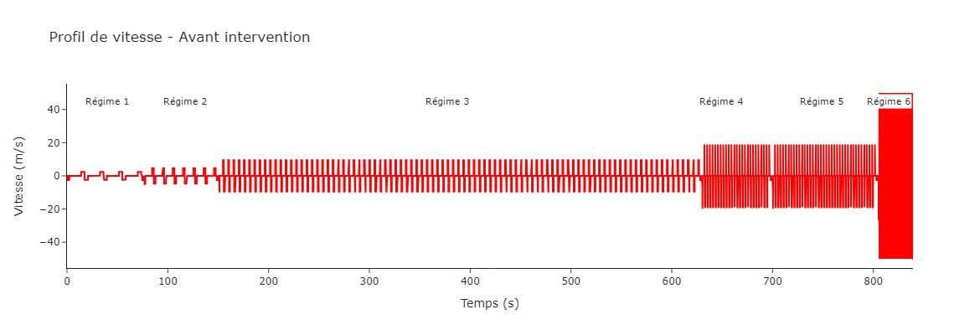
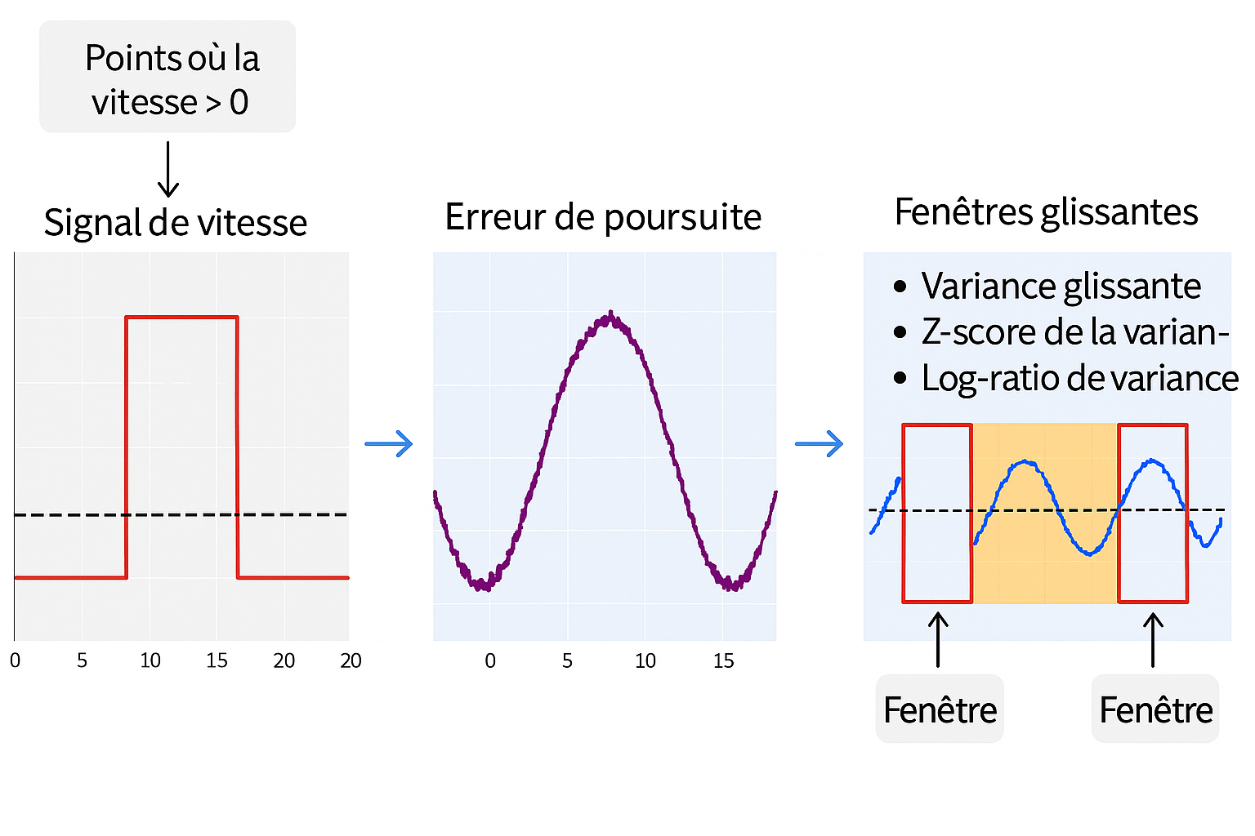
Modèle: dataset

Slide 6
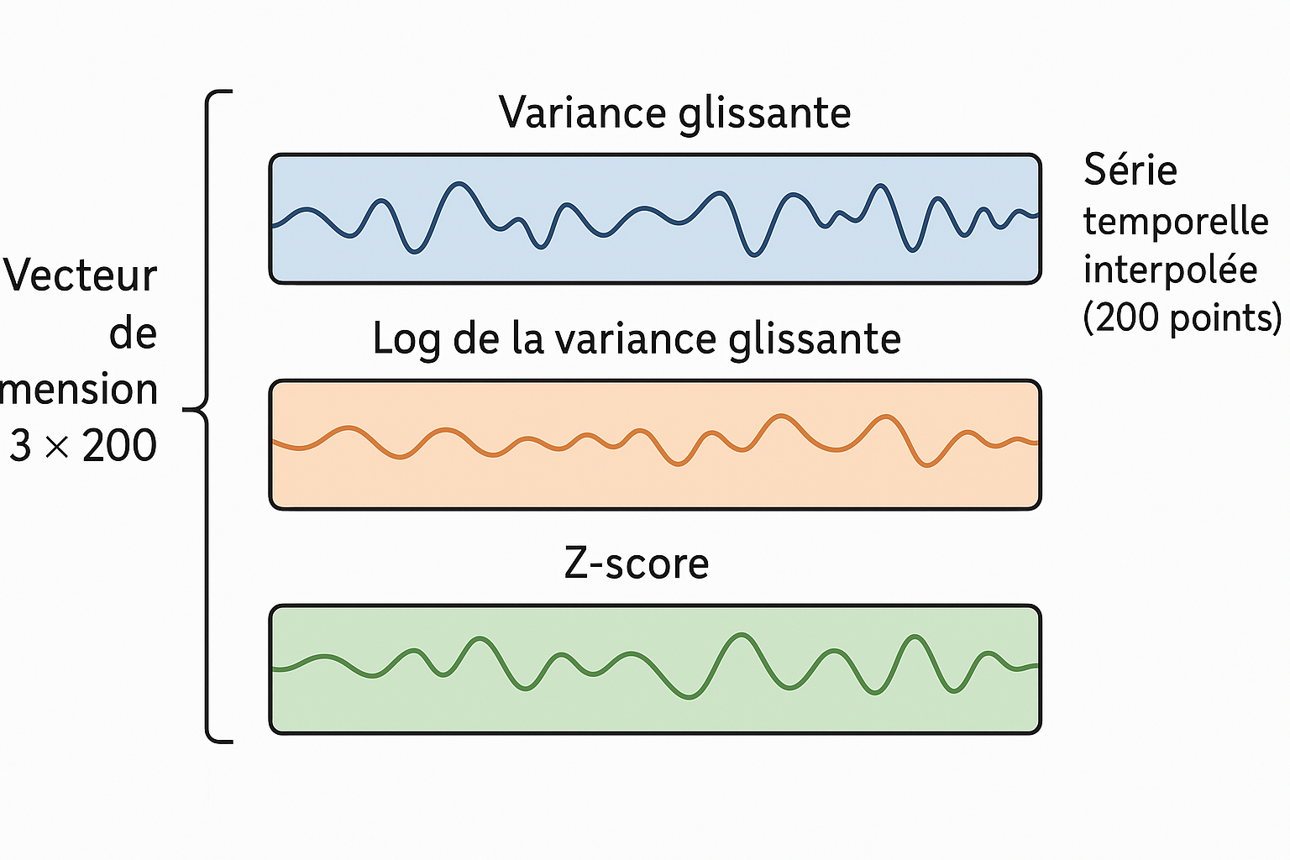
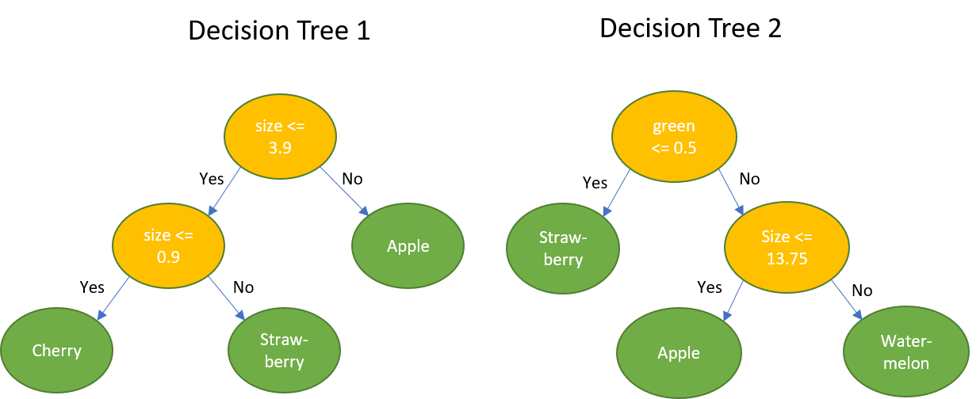
Modèle: entrainement
model = RandomForestClassifier (random_state=42)
Labélisation des vecteurs:
«0» : issue des fichiers avant intervention
«1» : issue des fichiers après intervention
OUTPUT: probabilité d’appartenance à la classe «1»

Slide 7
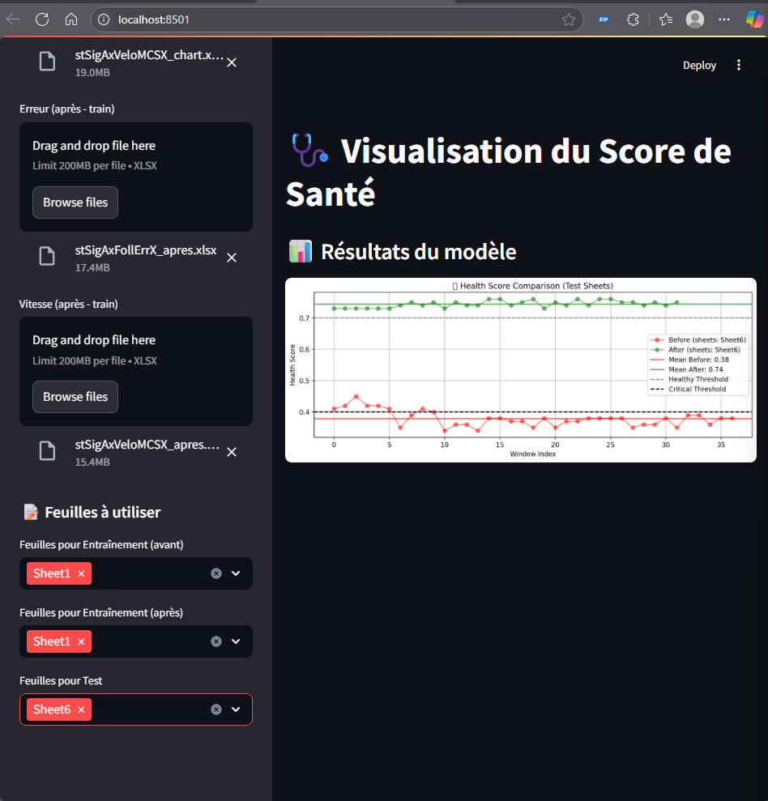
Modèle: interface

Slide 8
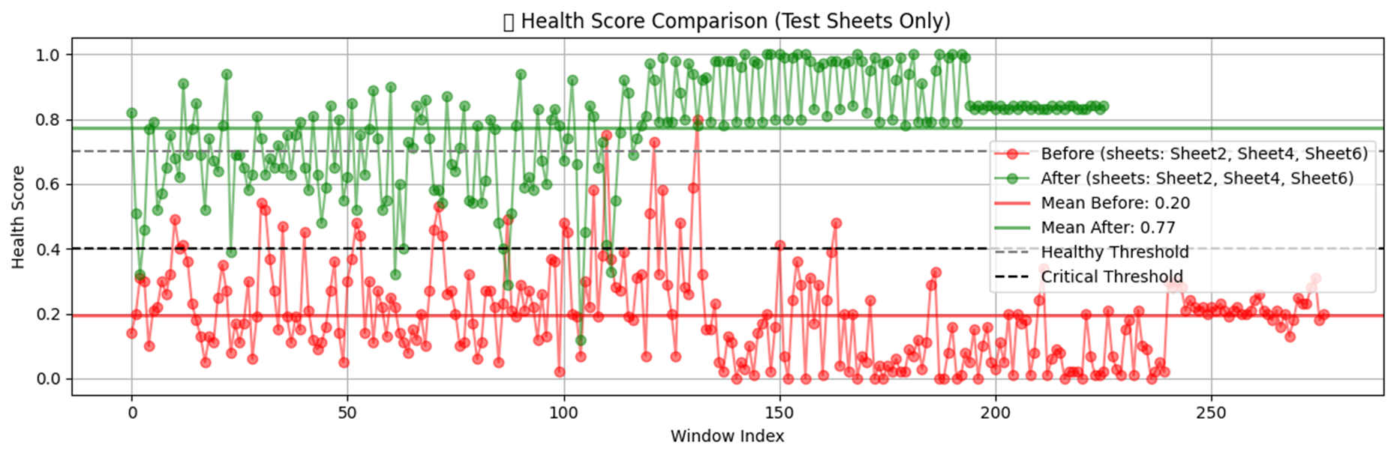
Modèle: résultat
Entrainement: 1,3 et 5

Slide 9
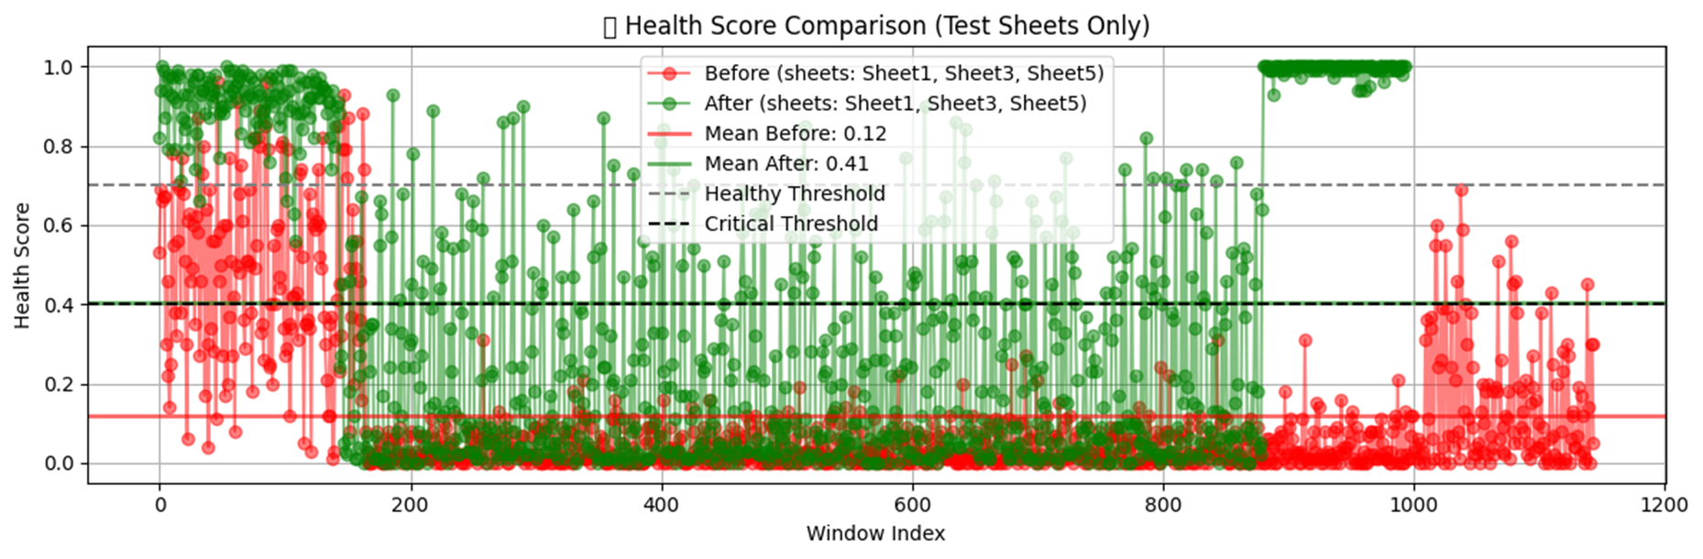
Modèle: résultat
Entrainement: 1,3 et 5

Slide 10
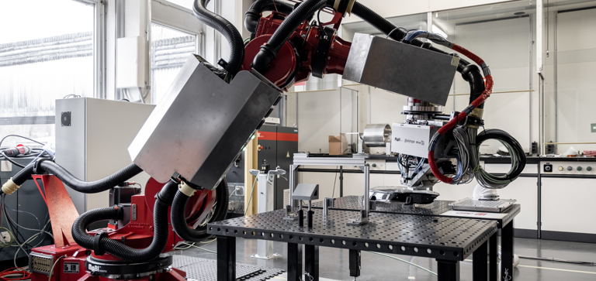
Contexte
Leader dans l'impression jet d'encre et numérique innovante (2D, 3D, biomédicale, électronique).
Expertise sur l'ensemble de la chaîne : encres, têtes d'impression, procédés, traitements pré/post-impression.

Slide 11
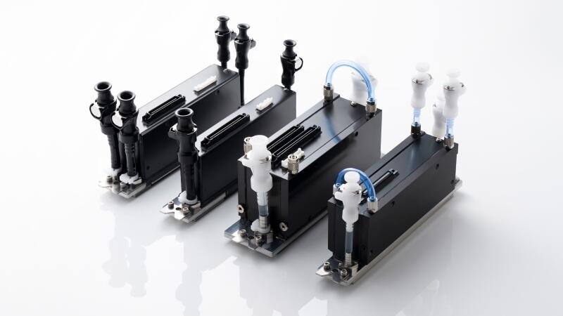
Problématique
Les performances des têtes d'impression se dégradent avec le temps (défauts, usure, contamination). La maintenance est complexe : elle dépend de l'état des buses, du type et de l'âge de l'encre. Besoin d'une détection précoce et fiable des pannes

Slide 12
Objectif
1- Construire un modèle capable de détecter les défaillances des printheads
2- Exploiter deux types de données : images des motifs imprimées et signaux acoustiques des printheads
3- Possibilité de suivre l’état de vie de la buse en temps réels
Sous-objectifs
1- Classifier l’état des buses via les images imprimées
2- Classifier l’état des buses via les signaux acoustiques
3- Comparer et combiner les approches pour améliorer la détection
4- Explorer l’analyse temporelle pour suivre l’évolution de la performance des printheads

Slide 13
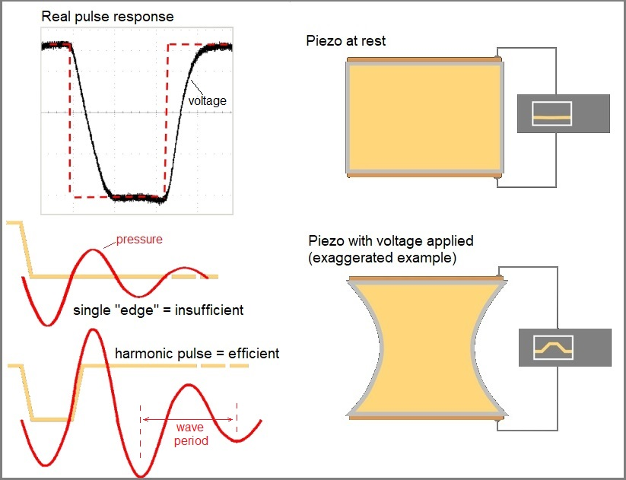
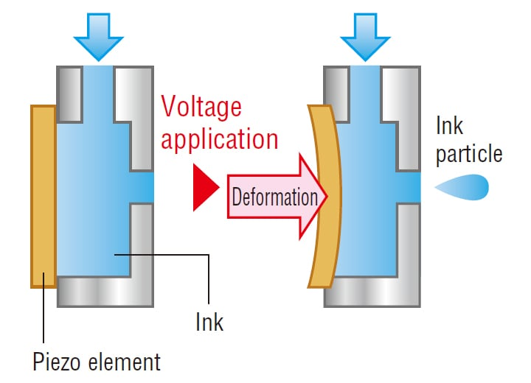
Données disponibles et ressources

Slide 14
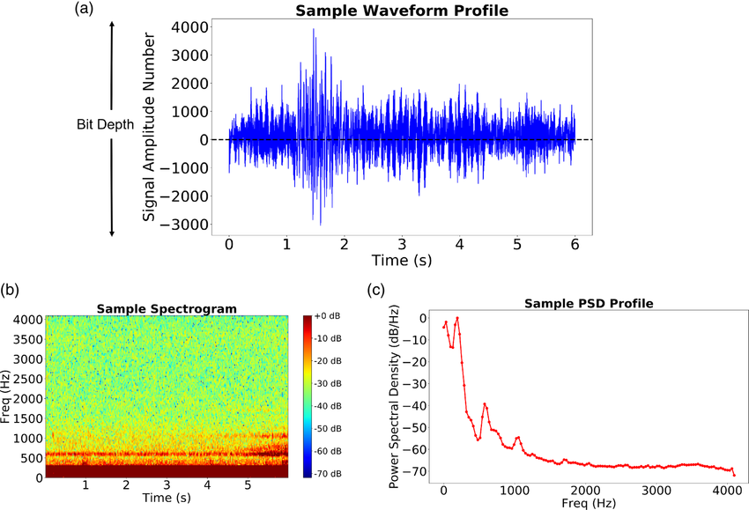
Données disponibles et ressources

Slide 15
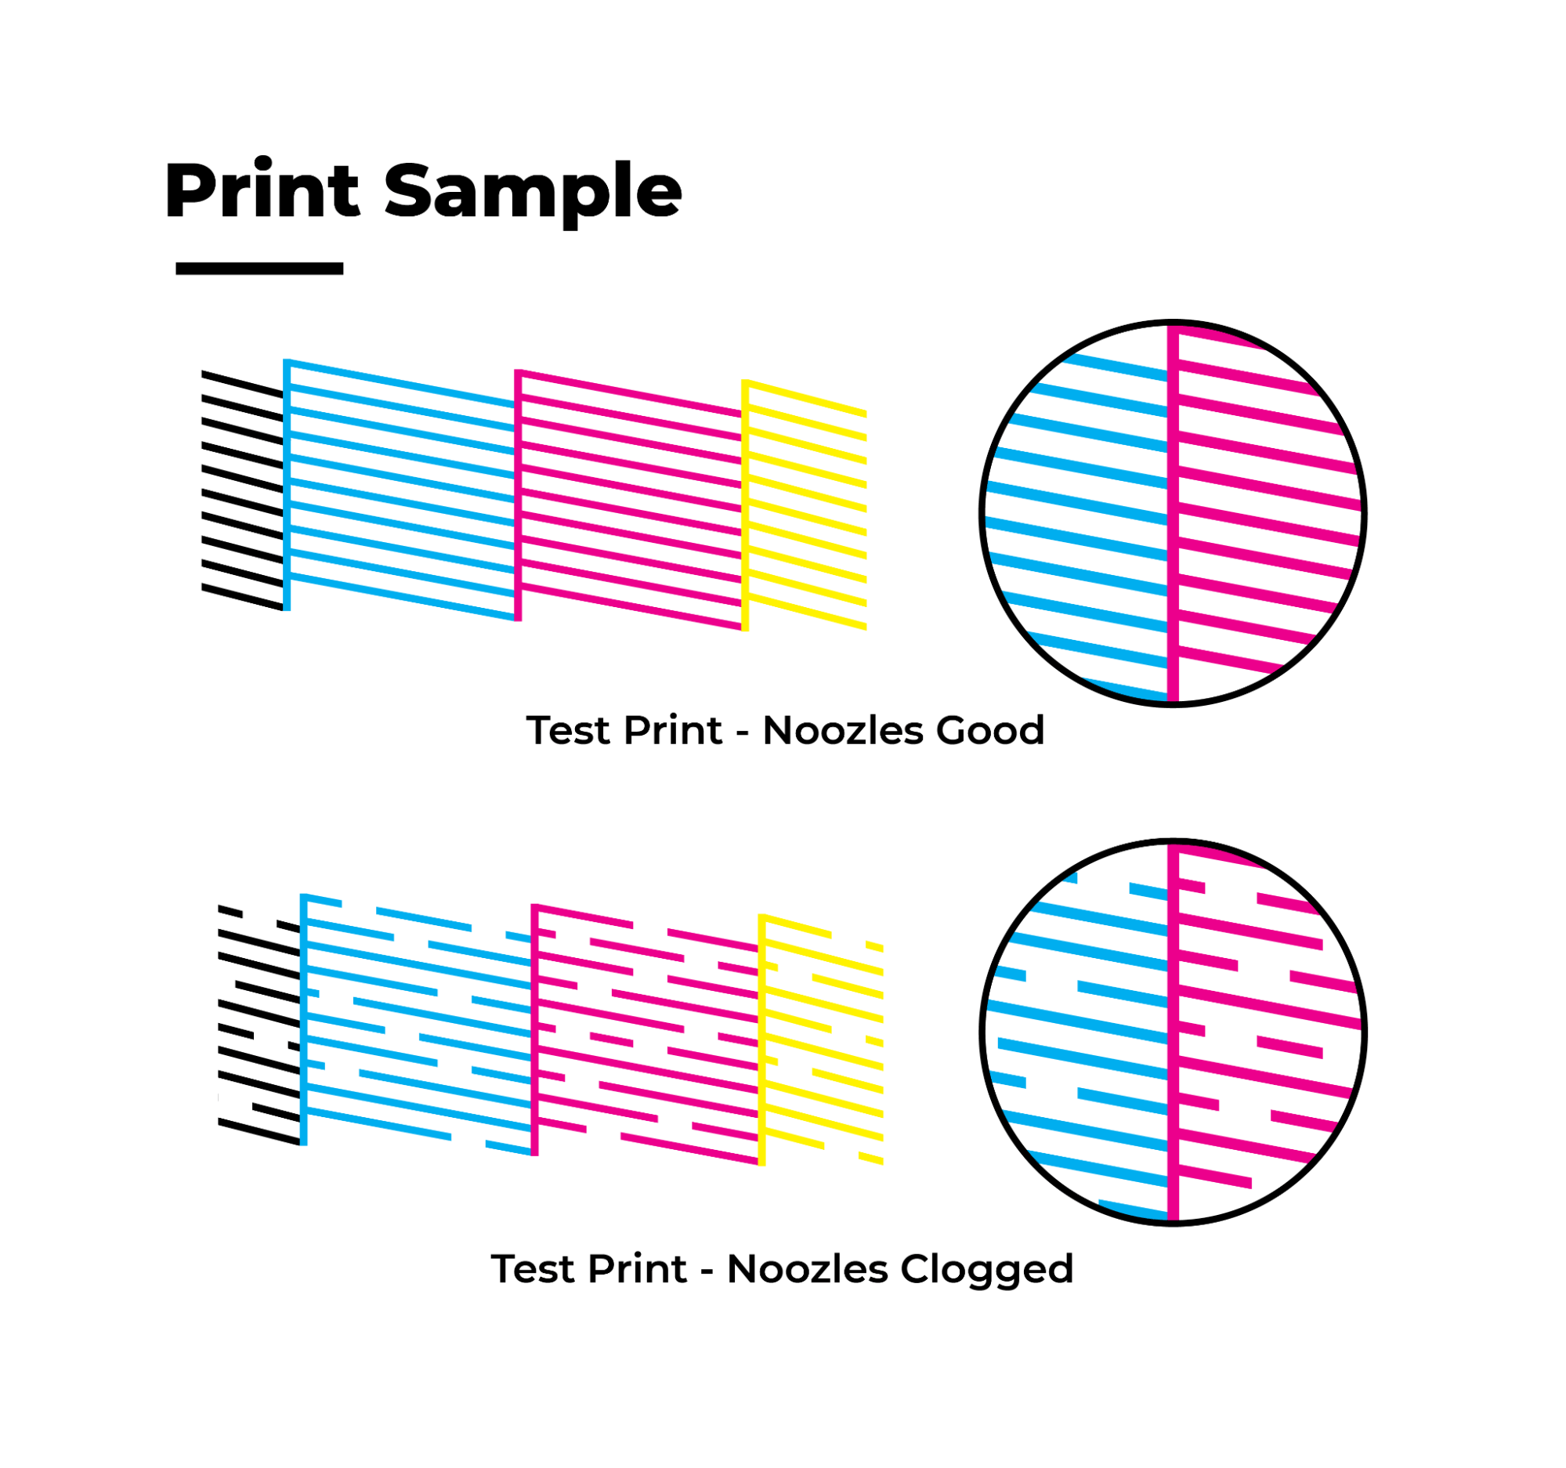
Données disponibles et ressources
Dataset existant :
Images (nozzle patterns)
Time series acoustics
Particularité :
Multiples têtes d’impression
Différentes encres

Slide 16
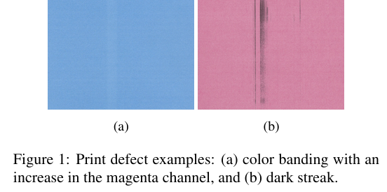
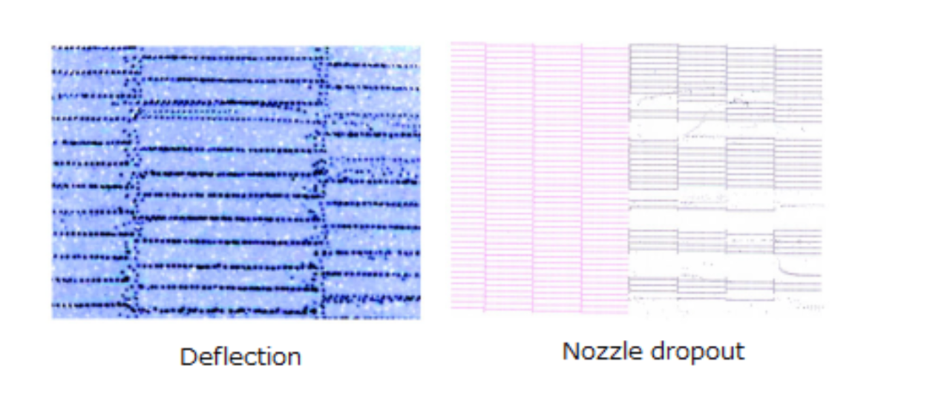
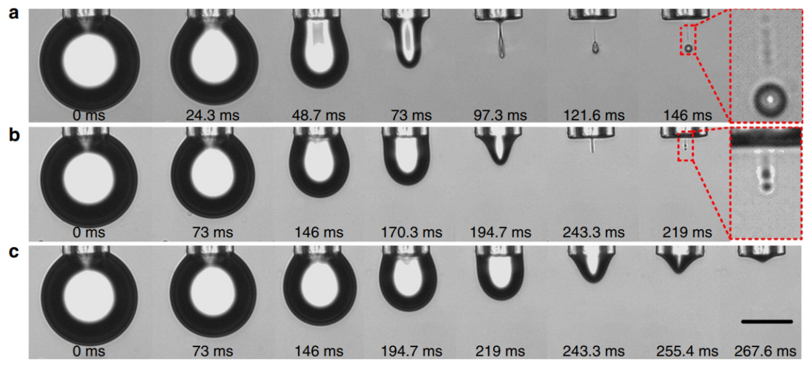
Données disponibles et ressources

Slide 17
Méthodologie envisagée
Prétraitement : nettoyage, normalisation des données
Exploratory Data Analysis (EDA)
Approches ML possibles :
CNNs pour images
RNN / LSTM / 1D-CNN pour signaux acoustiques
Évaluation des modèles : accuracy, F1-score, etc.

Slide 18
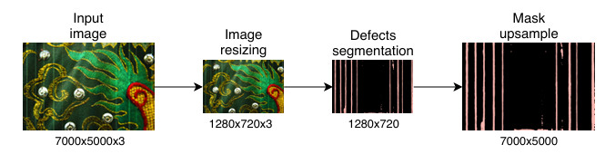
Méthodologie envisagée

Slide 19
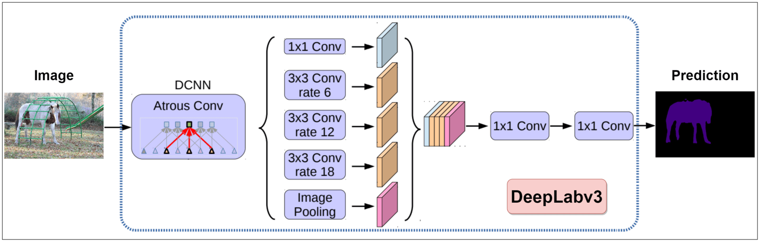
Méthodologie envisagée

Slide 20
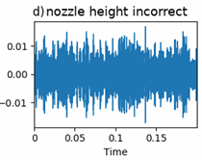
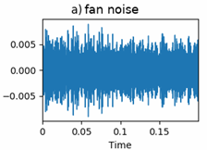
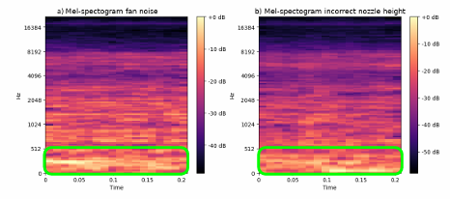
Méthodologie envisagée

Slide 21
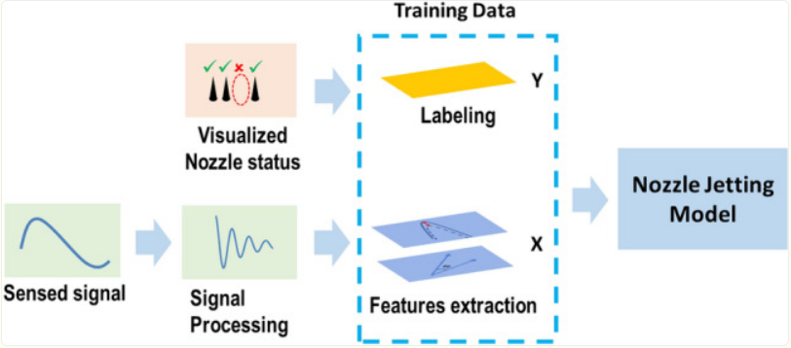
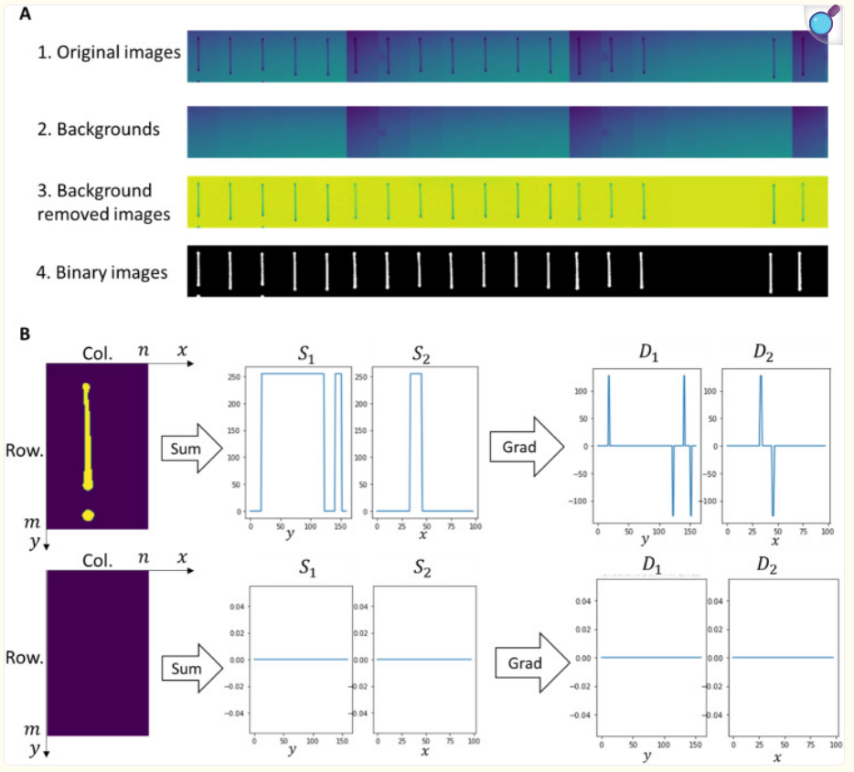
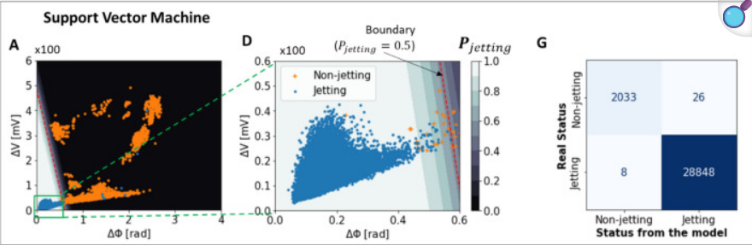
Méthodologie envisagée
Pas de cnn ou de rnn, que du machine learning

Slide 22
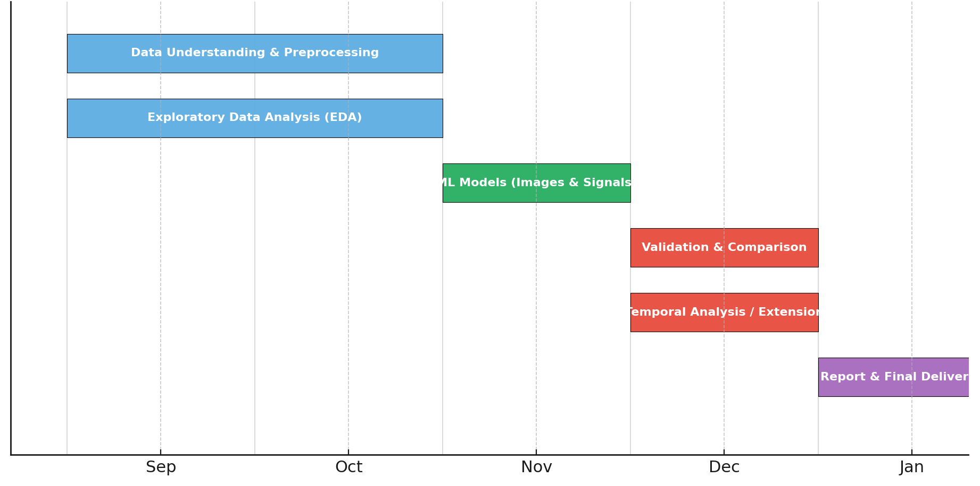
Timeline

Slide 23
Collaboration et next steps
Besoins : accès dataset (données labélisés? Images issus d’impression 2D ou 3D, multiple nozzles?
autres données?)
Organisation : réunions avec encadrants
Étape suivante : validation des livrables attendus

Slide 24
Merci pour votre écoute

